Slide 1
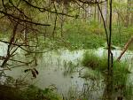
Природное сообщество - болото

Slide 2
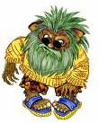
Лесные духи

Slide 3
Значение болот для человека.
Пресная
вода

Slide 4
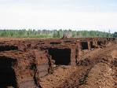
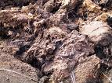
Практическая работа. Торф.
Определите цвет сухого торфа.
Рассмотрите кусочек торфа. Из чего он состоит?
Сравните по весу торф и глину.
Кусочек торфа бросьте в воду. Тонет он или нет?
Капните в торф воды. Что произойдет?
Горит ли торф?

Slide 5
Вывод: Торф темно – коричневого цвета, состоит из остатков отмерших растений, которые легко отделить друг от друга. Торф легкий, он легче воды и глины. Сухой торф впитывает воду и хорошо горит. Может быть хорошим горючим материалом и хорошим удобрением!

Slide 6
Значение болот для человека.
Пресная
вода
Торф

Slide 7
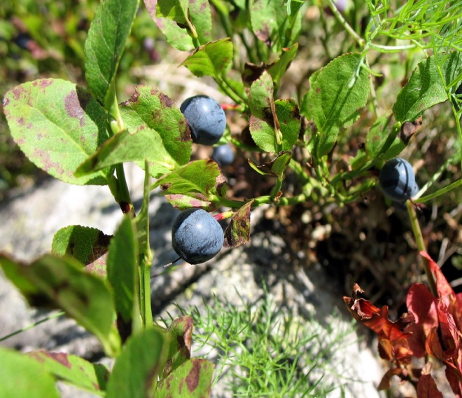
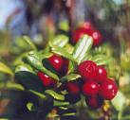
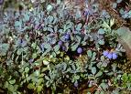
Растения болот.
черника
клюква
брусника
голубика
костяника

Slide 8
Значение болот для человека.
Пресная
вода
Растения
болот
Торф

Slide 9
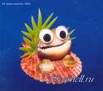
Молодцы!

